Slide 1



Contabilidade
Diogo Américo
Matheus Henrique
Lucas Lima
Isabelle Caroline

Slide 2

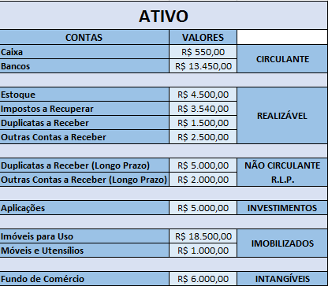
1
Isabelle Caroline

Slide 3
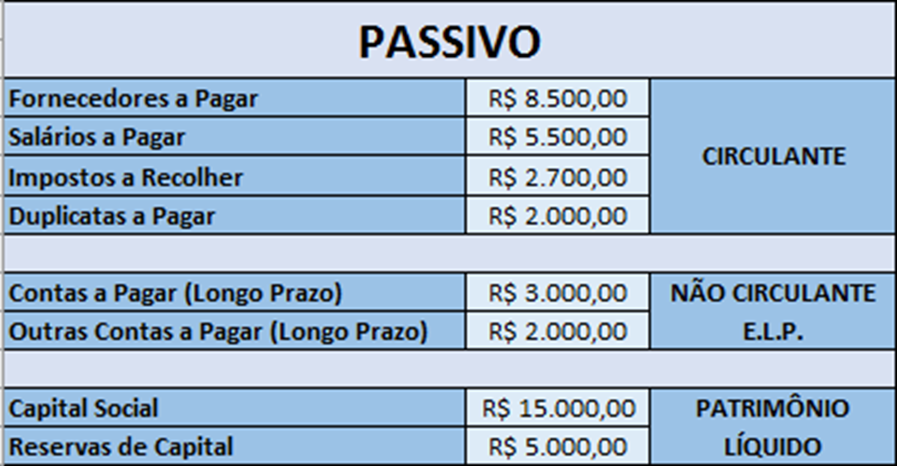
2
ISABELLE CAROLINE

Slide 4
BALANÇO
PATRIMONIAL

Slide 5
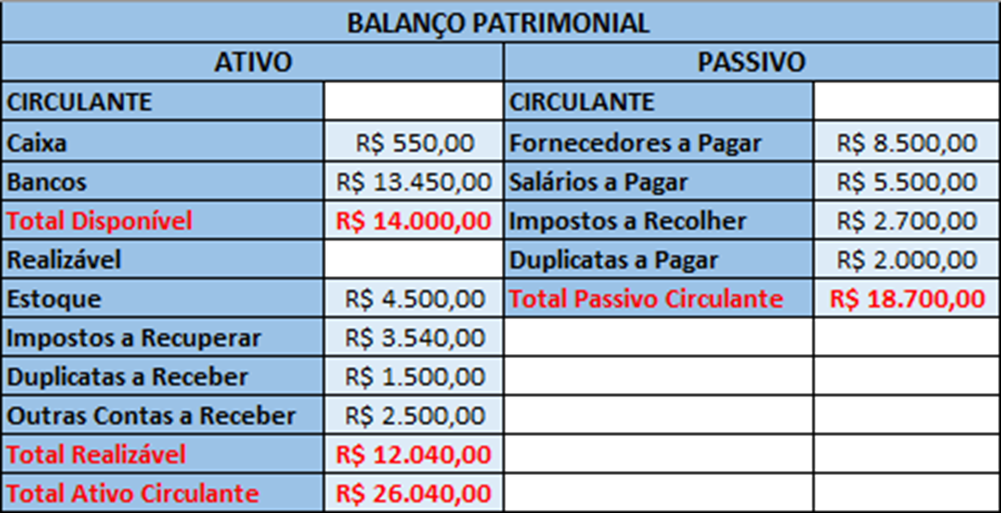
3
Matheus henrique

Slide 6
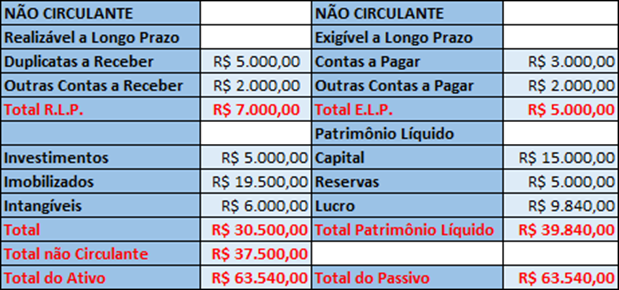
4
Matheus henrique

Slide 7

ORIGENS
&
aplicações

Slide 8
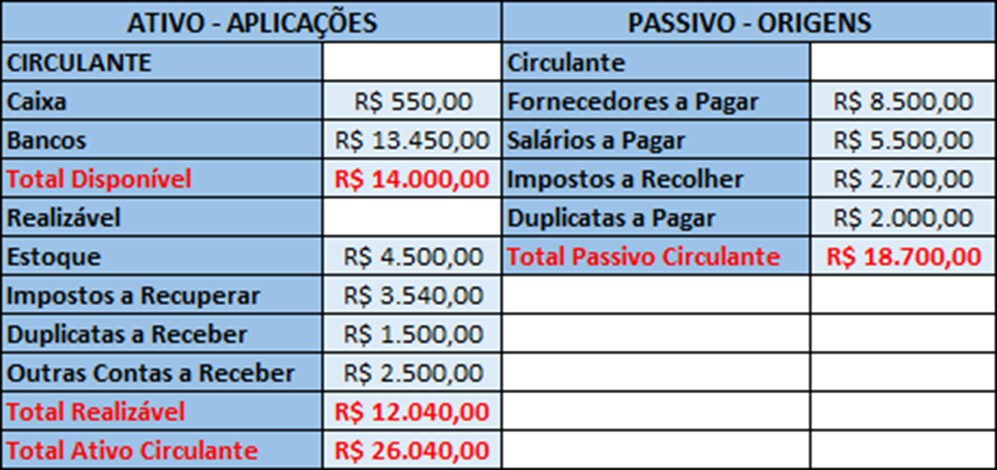
5
DIOGO AMÉRICO

Slide 9
6
DIOGO AMÉRICO

Slide 10
INDICES
de
liquidez

Slide 11
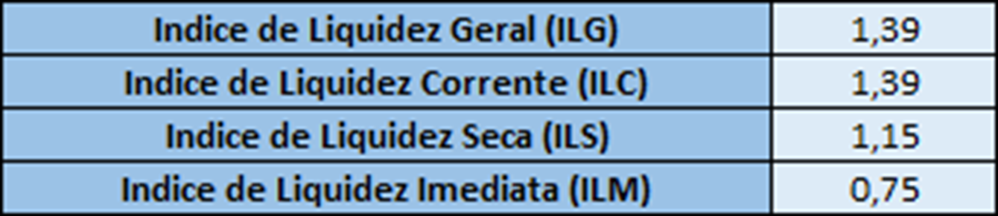
7
Lucas LIMA

Slide 12
FIM

